Slide 1


Системное решение проблемы школьного буллинга
14.10.2020
Инна Григорьевна Назарова,
заведующий кафедрой общей педагогики
и психологии ГАУ ДПО ЯО ИРО

Slide 2
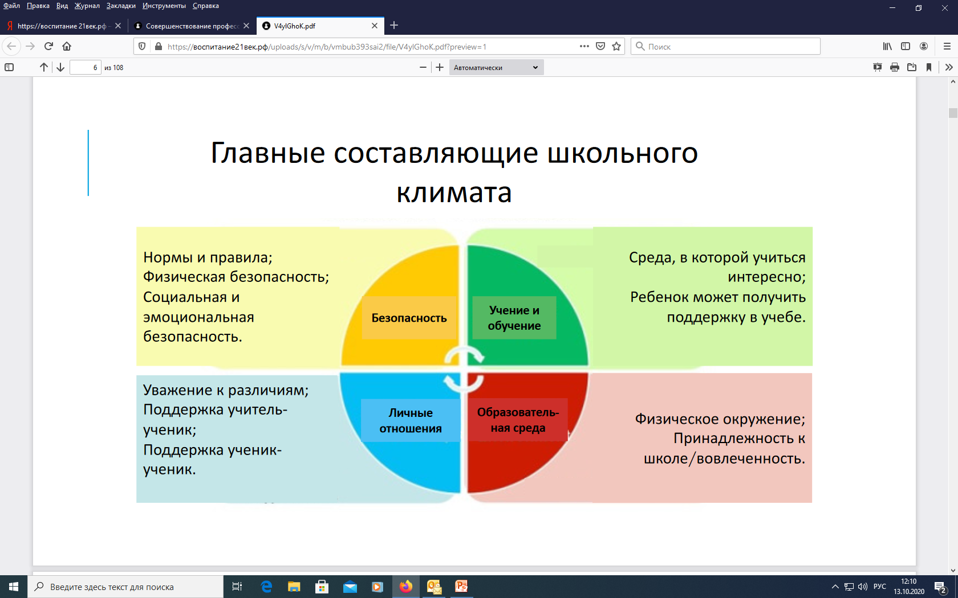

Slide 3
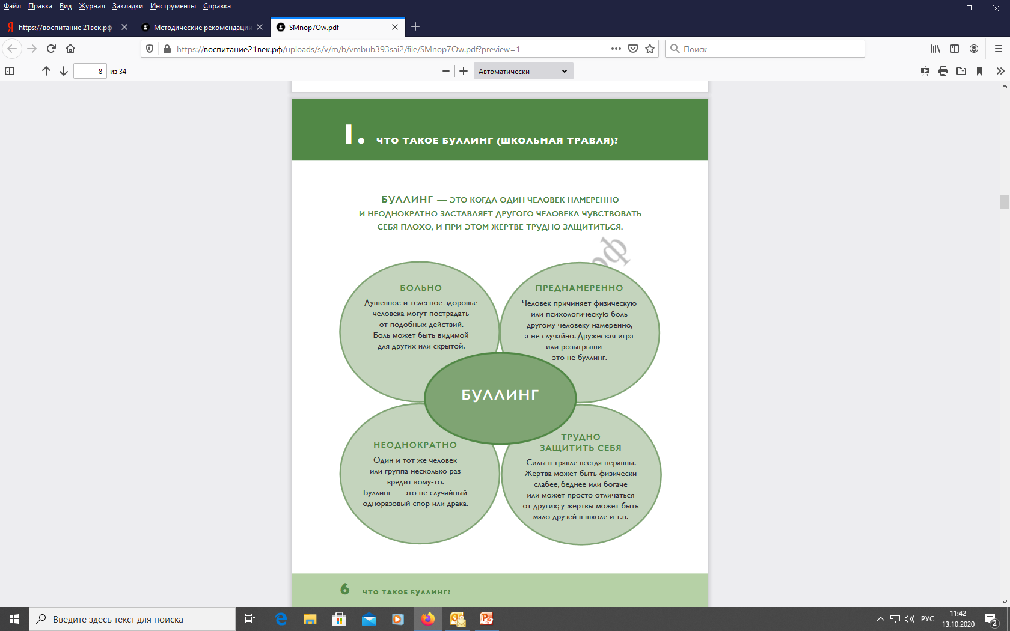
Основные содержательные аспекты

Slide 4
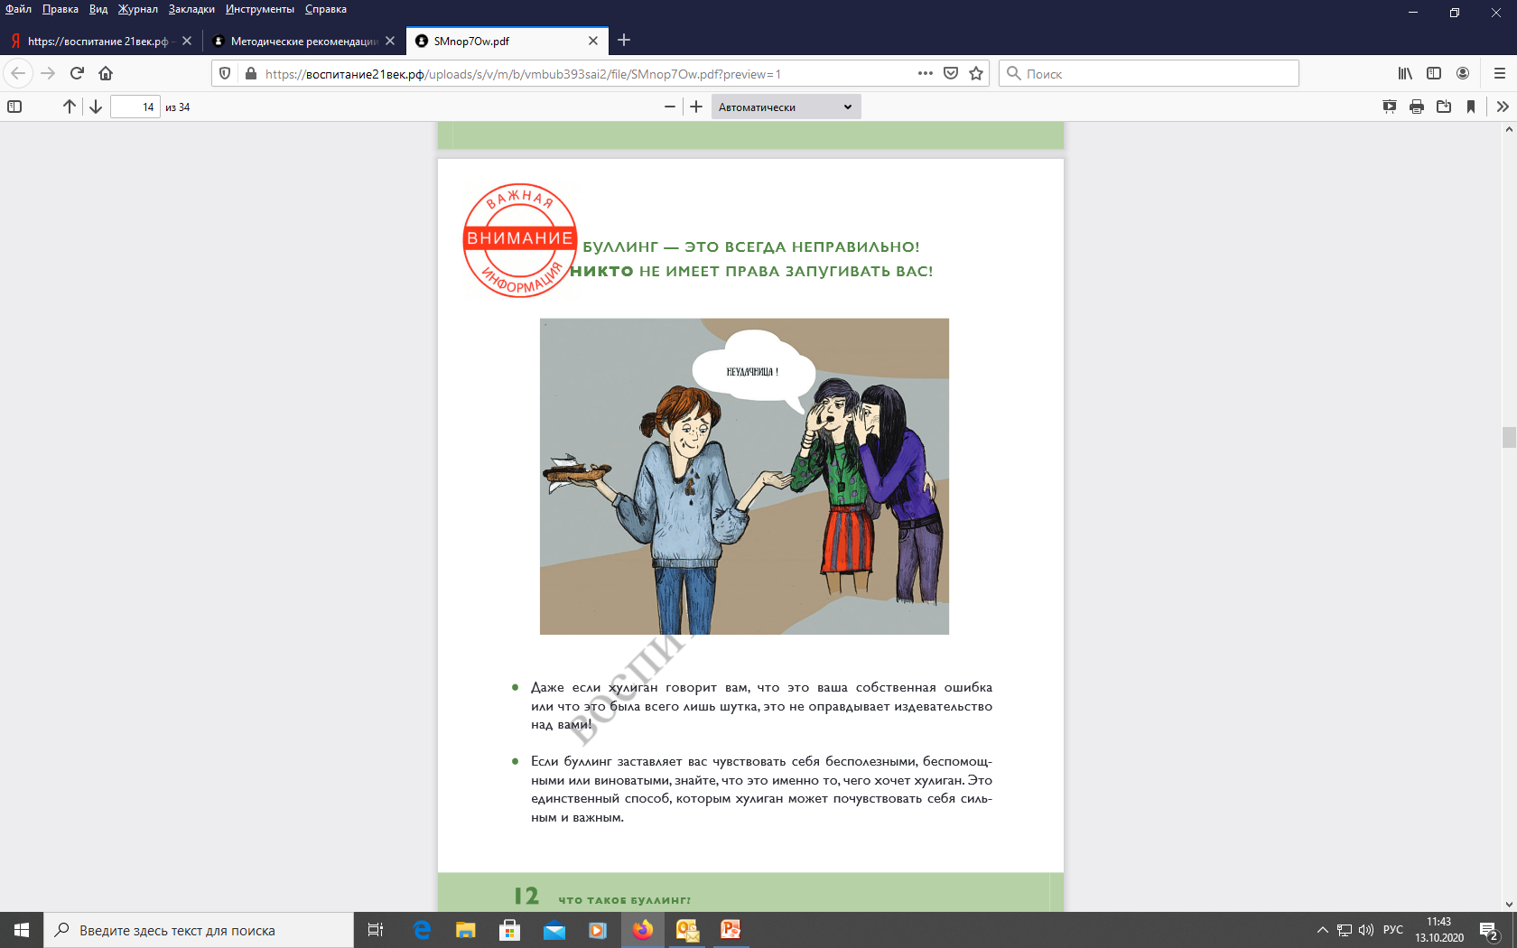

Slide 5
Почему жертва молчит
Они мне ничем не помогут
Ребенок-жертва уверен в том, что родитель не сможет или не захочет ему помочь. Например, он привык к тому, что в трудных ситуациях родитель склонен преуменьшать значение происходящего и предлагать ему «не обращать внимания» или «справляться самому». Или ребенок уверен, что будет любим и принят только в том случае, если со всем справится сам и не доставит родителям много хлопот.
Будет только хуже
Ребенок предполагает, что родители выберут самые неудачные способы разобраться — эмоциональный разговор с буллерами и попытку их устыдить или агрессивные выпады в сторону классного руководителя с требованием принять меры.
Жалко родителей
Ребенку, который очень привязан к родителям, часто бывает трудно рассказать о своих бедах, потому что ему кажется, что эта информация их очень сильно расстроит. Такие дети чувствуют ответственность за душевное равновесие близких и оберегают их, замалчивая проблемы.
Жертва и буллер в одном лице
Часто ребенок, которого травят одноклассники, сам вступает агрессором по отношению к другим детям — слабее или младше. Если ребенка вместо поддержки родителей и попытки разобраться в ситуации ждет двойное наказание — он будет молчать.

Slide 6
Почему родители бездействуют
Страшно признать собственную беспомощность
В одной из западных работ родители описывали свои переживания в момент, когда узнавали, что их ребенок — жертва буллинга: это было похоже на попадание в шторм.
«Я справился, и ты сможешь»
Если родители жертвы сами пострадали в детстве от насилия — от домашних скандалов до школьной травли — они могут считать, что это нормальная часть взросления
Мой ребенок не такой
Обычно родители буллера узнают о травле быстрее, чем родители жертвы, — на их ребенка жалуются другие родители и учителя.
Что делать родителям
Если ваш ребенок оказался вовлеченным в травлю как жертва, буллер или свидетель, решить эту проблему за него не получится. Буллинг — это явление, всегда затрагивающее весь коллектив.

Slide 7
Не стоит верить…
Это происходит всегда, со всеми, в любой школе
Ничего не сделаешь, не стоит и пытаться
Если не обращать внимания на обидчиков, то они сами отстанут
Раз травят, значит, сам виноват
На самом деле буллеры к тебе хорошо относятся, только странно это выражают

Slide 8
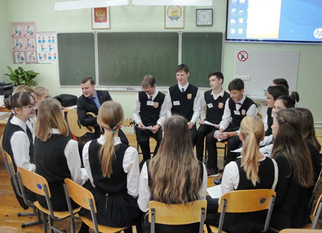
Как быть?!
Будьте спокойны
Уходите!
Расскажите им, что Вам не нравится
Отвечайте с юмором и будьте умны!
Расскажите кому-нибудь о буллинге
Надеяться, что издевательства пройдут сами собой – плохой вариант!
В случае кибербуллинга сохраняйте сообщения
Информируйте полицию!

Slide 9
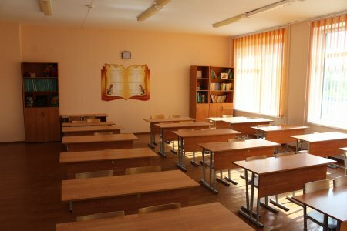
Инструменты для работы классного руководителя
В младшей школе:
- о правилах (зачем они нужны, кто их может придумывать, как они могут помочь в жизни);
– о дружбе (как подружиться, что такое спор или ссора, как научиться правильно отстаивать свои интересы, как мириться с другом);
– об уважении ко взрослым (в чем разница между учителем и родителем, как рассказать родителям про свои проблемы, сложности в учебе как повод научиться чему-то новому).

Slide 10

Инструменты для работы классного руководителя
В средней школе:
Я и класс (как найти свое место в классе, роли в классе и их функции, как противостоять негативному влиянию толпы);
Мои интересы (важно информировать подростков о возможностях развития их склонностей и способностей, помочь им определить сильные и слабые стороны не только в академической среде, но также и вне ее).

Slide 11
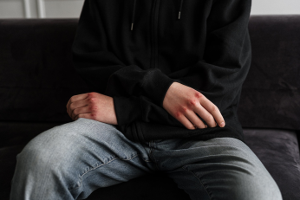
Инструменты для работы классного руководителя
В старшей школе:
Мотивация (формировать адекватные копинг-стратегии для преодоления академических трудностей)
Профориентация (какие профессии интересны, какие области деятельности нравятся, какие профессии могут появится в будущем и когда стоит планировать «кем я хочу быть»);
Отношения со сверстниками (дружба и первая любовь, как не стать членом банды, друзья как опора в сложных ситуациях);
Отношения со взрослыми (непонимание со стороны родителей, трудности в общении с педагогами, признание взрослыми моего собственного мнения);
Мое тело (психологические и физиологические особенности подросткового тела, опасности подросткового периода, забота о себе как способ полюбить свое тело).

Slide 12
Адрес методических рекомендаций
https://воспитание21век.рф/
Методические рекомендации по буллингу для подростков
Методические рекомендации по буллингу для родителей
Методические рекомендации для школьной администрации, учителей и психологов

Slide 13

Совершенствование профессионализма педагогов в области профилактики асоциального поведения и педагогического общения
https://воспитание21век.рф/mietodichieskiie_matierialy_shp/zagholovok_stat_i01

Slide 14

Спасибо за внимание!
150014, г. Ярославль, ул. Богдановича, д. 16
e-mail: copp@iro.yar.ru
nazarova@iro.yar.ru
www.iro.yar.ru
Приглашаем
к сотрудничеству!!!

